Slide 1

Estados Financieros y su Análisis

Slide 2
Desde qué puntos de vista deben interesarle los Estados Financieros
Administración: Debe saber qué partes están interesadas en el informe para los accionistas y por qué; cómo los participantes internos y externos de la empresa analizarán los estados financieros para evaluar diversos aspectos del rendimiento; la precaución que se debe tomar al usar el análisis de razones financieras; cómo los estados financieros afectan al valor de la empresa

Slide 3

Contabilidad: Usted debe comprender el informe para los accionistas y la elaboración de los cuatro estados financieros clave, cómo las empresas consolidan los estados financieros internacionales y cómo calcular e interpretar las razones financieras para la toma de decisiones

Slide 4

Marketing: Usted debe conocer los efectos que tendrán sus decisiones en los estados financieros, sobre todo en el estado de pérdidas y ganancias y en el estado de flujos de efectivo y como el análisis de razones en especial las que incluyan cifras de ventas afectan a las decisiones de la empresa en cuanto a los niveles de inventario, políticas de crédito y decisiones de precios

Slide 5
Operaciones: Usted debe saber cómo los costos de las operaciones se reflejan en los estados financieros de la empresa y como el análisis de razones, en especial las que incluyen activos, costo de bienes vendidos o inventario afecta las solicitudes de equipo e instalaciones nuevos

Slide 6

Sistemas de información: Usted debe saber qué datos se incluyen en los estados financieros de la empresa para diseñar sistemas que proporcionen esos datos a los que elaboran los estados y a los que trabajan en la empresa usando los datos para realizar cálculos de razones

Slide 7

Informes Financieros
De los diferentes informes que las corporaciones ofrecen a sus accionistas, el informe anual quizá sea el más importante

Slide 8
Primero: Sección verbal (que el presidente de la empresa suele presentar en forma de carta en la que describe los resultados operativos de la empresa durante el año pasado y analiza los nuevos desarrollos que afectarán las operaciones futuras).
Segundo: el informe anual presenta cuatro informes financieros básicos: balance general, estado de resultados, estado de flujo de efectivo y estado de utilidades retenidas. En conjunto, dichos estados ofrecen un panorama contable de las operaciones de la empresa y de su posición financiera. Se ofrecen datos detallados de los años más recientes, junto con resúmenes históricos de las estadísticas operativas clave

Slide 9
Estados Financieros

Slide 10

Balance General

Slide 11
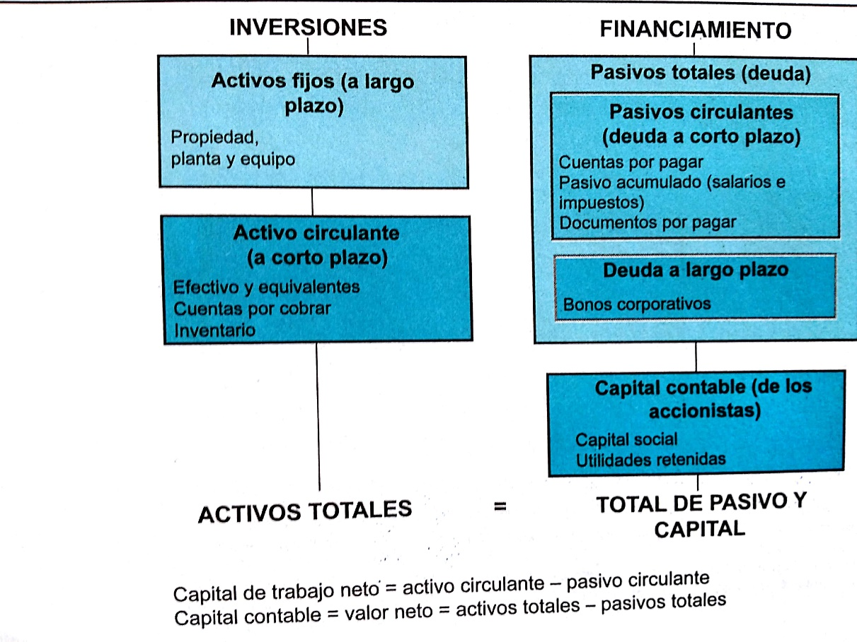

Slide 12
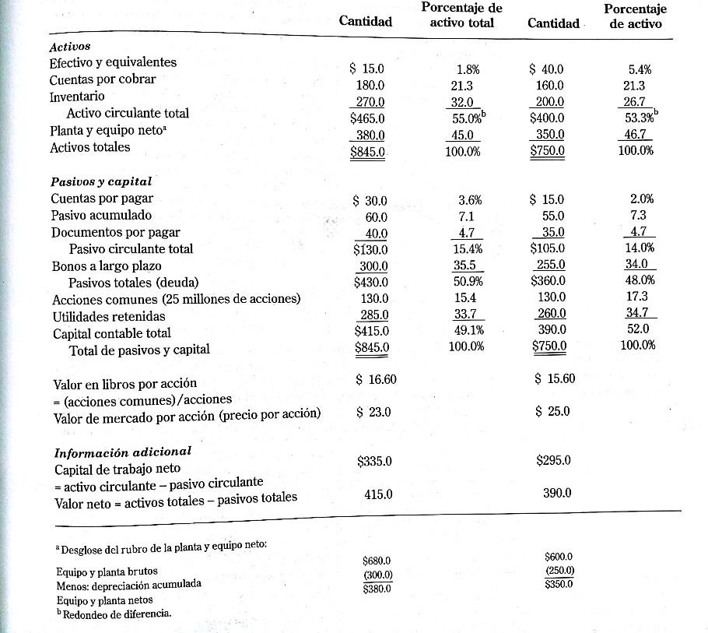
2024
2023

Slide 13

El Estado de Resultados

Slide 14
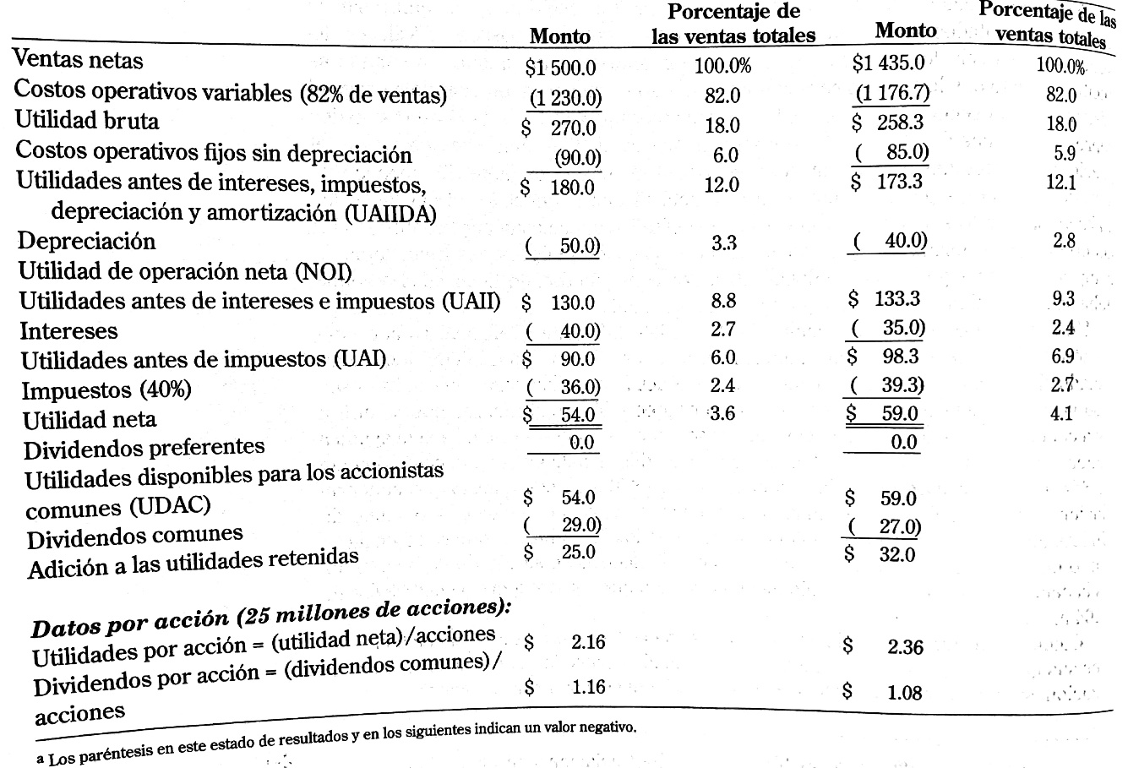
2024
2023

